Slide 1

Barnoota 6ffaa Hagayya 8, 2026
KENNAALEE HAFUURAA

Slide 2

“Karaa jaalalaa duukaa bu’aa; kennaawwan Hafuuraa, keessumattuu kennaa raajii cimsaatii barbaadaa.”
(1 Qorontoos 14:1)

Slide 3






Waldaan Qorontoos dhimmoota adda addaa irratti gargar hiramtuu akka taate ifaa dha. Waa’ee lallabdootaa irratti wal-dhabdee qabu; akka itti nyaatan irratti; fuudhuu/heerumuumoo xu’aashii ta’uu kan jedhu irratti; kennaalee hafuuraa keessaa isa kamtu caalaa kabajamuu qaba kan jedhu irrattis wal dhabdee qabu turan.
Erga rakkinoota jalqabaa deebisee booda, akka itti kennaalee hafuuraa rakkina ta’uun isaanii hafee, daandii tokkummaa ta’uu danda’u agarsiisa (1 Qor. 12-14).
Kennaa isa kamtu caala? Kam iyyuu! Maaliif?
Kennaalee Hafuuraa:
  Kennaalee baay’ee, kan kennu tokkicha.
  Miseensota baay’ee, qaama tokkicha.
Kan tokkummeessu:
  Ol-aantummaa jaalalaa.
Kennaalee addaa:
  Kennaalee afaanii.
  Kennaa raajii.

Slide 4


KENNAALEE HAFUURAA

Slide 5


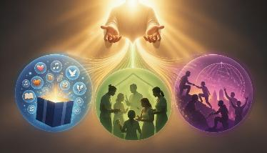


KENNAALEE BAAY’EE, KAN KENNU TOKKICHA
“Kennaawwan gosa garaa garaatu jira; Hafuurri garuu tokkuma.” (1 Qorontoos 12:4)
Kennaalee Hafuuraa Eenyutu kenna? (1 Qor. 12:4-6)
1 Qor. 12:4 | Garaa garummaan | Kennaalee | Garuu | Hafuurri
1 Qor.12:5 |  | tajaajilootaa |  | Gooftaan
1 Qor.12:6 |  | Hojiiwwanii jira |  | Waaqayyo, tokkicha
Kennaalee Hafuuraa
Isa kennu
Walitti dhufeenya kennaalee hafuuraa fi Isa kennuu hubachuu akka dandeenyuuf, Phaawuloos jechoota sadii kan ittiin adda baasu fayyadamee, garaa garummaa isaanii agarsiisa: kennaalee; tajaajiloota; fi hojiiwwan.
Haa ta’u malee, Inni kennu tokkicha: Innis Hafuura [Qulqulluu] dha; Gooftaa [Yesuus]; fi Waaqayyo [Abbaa]. Sana jechuun: Waaqummaan tokkummaa dhaan hojjeta jechuu dha (Yoh. 14:16).
Garuu, Waaqayyo akka “waaqoliin” warra Griikoo-Roomaa kennanitti hin kennu (1 Qor. 12:2). Warra kennaa fudhatan gidduu olaantummaan, ykn sadarkaan keessaa filatan hin jiru (fknf, luba dubartii).

Slide 6


KENNAALEE BAAY’EE, KAN KENNU TOKKICHA
“Kennaawwan gosa garaa garaatu jira; Hafuurri garuu tokkuma.” (1 Qorontoos 12:4)
Waaqayyo maaliif kennaalee adda addaa namoota adda addaatiif kenna? (1 Qor. 12:7)
Kennaalee hafuuraa baay’ee jiran keessaa, Phaawuloos kennaalee akkamii akka fakkeenyaatti kaasa? (1 Qor. 12:8-10; Rom. 12:6-8; Efe. 4:11-12)
Dubbii ogummaa
Dubbii beekumsaa
Amantii
Dhukkubsataa fayyisuu
Dinqii gochuu
Raajii
Hafuurota gargar baasuu
Afaanota
Afaanota hiikuu
Roomee 12:6-8
Tajaajiluu
Barsiisuu
Raajii
Arummaa
Bulchuu
Araara
Efeeson 4:11-12
Ergamaa
Lallabaa
Tiksootaa fi barsiisota
1 Qorontoos 12:8-10
Kennaaleen Hafuuraa “faayidaa waldaatiif” dhimma itti baa’amu. Eenyu akka kaayyoo kennameef fiixaan baasuuf dhimma itti ba’u Waaqayyo duwwaatu beeka.

Slide 7





MISEENSOTA BAAY’EE, QAAMA TOKKICHA
“Dhagni kutaa baay’ee qabaatu illee dhagnuma tokko; kutaawwan dhgnaa yoo baay’atan illee hundi isaanii dhagnuma tokko ta’u. Kiristoosis akkusuma.” (1 Qorontoos 12:12)
Waaqayyo tokkicha, garuu tokkoo tokkoon miseensa Sada Tokkummaa hojii Ofii Isaatii qaba. Akkasuma, waldaan tokkicha, tokkoo tokkoon qabiyyee isaatii akka qaama Kiristoos isa Lafa irra jiruutti hojii ofii isaatii qaba (1 Qor. 12:12-13).
Phaawuloos xiinxala qaama namaa fayyadamuudhaan tokkummaa adda addummaa waldaa keessaa ibsa. Iji “kennaa” arguu qaba, gurri garuu kennaa arguu hin qabu. Haa ta’u malee, lamaanuu walii wajjin hojjechuudhaan wal deggeru. Bifa wal fakkaatuun, waldaa keessatti, namni hundinuu akka kennaa isaaf kennameetti hojjeta (1 Qor. 12:28-30).
Kun namni hundinuu barbaachisaa akka ta’e agarsiisa; jechuunis eenyu illee isa kaan irra hin caalu jechuu dha; namni hundinuu fayyummaa isa kaaniitiif eeggachuu qaba jechuu dha; namni hundinuu tokkummaa waldaatiif hojjechuu qaba jechuu dha (1 Qor. 12:15-27).

Slide 8

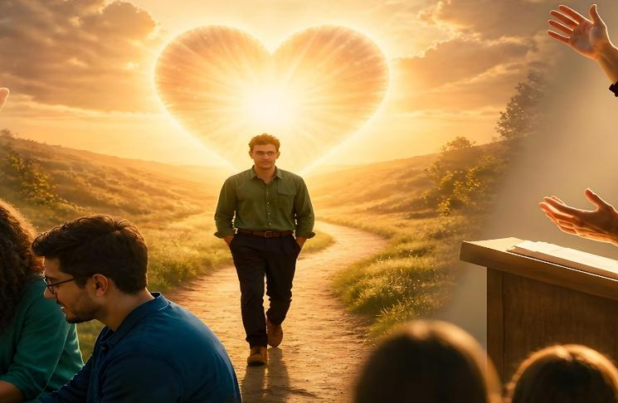
KAN TOKKUMMEESSU

Slide 9



OL-AANTUMMAA JAALALAA
“Isin garuu jabeessaatii kennaa caalu barbaadaa. Amma illee ani karaa karaa hundumaa caalu isnitti nan agarsiisa.” (1 Qorontoos 12:31)
Waanta jaalalli hojjetu
Obsaa dha
Garraamii dha
Waanta jaalalli hin hojjenne
Hin hinaafu
Of hin bokoksu
Hin kooru
Waan hin malle hin hojjetu
Ofittoo miti
Salphaatti hin aaru
Haaloo hin kuusu
Hamminatti hin gammadu
Dhugaatti gammada
Waan hundumaa dhiisa
Waan hundumaa amana
Waan hundumaa eega
Waan hundumaa danda’a
Jaalalli kennaa miti, garuu “karaa, karaa hundumaa caalu dha” (1 Qor. 12:31). Jireenya amanaa keessatti, inni ija Hafuura Qulqulluuti (Galaat. 5:22). Kennaaleen Hafuuraa karaa jaalalaa qofa sirriitti dhimma itti baa’amuu danda’u.
Kennaan afaan haaraa dubbachuu, jaalala of keessaa hin qabu taanaan, “akka sibiila iyyuu ykn akka kilillee qillisuu ti.”Kennaan raajii, kennaan beekumsaa, fi kennaan amantii, jaalala of keessaa hin qabu taanaan homaayyuu miti. Kennaan arjummaa fi kennaan aarsaa ta’uu, jaalala of keessaa hin qabu taanaan gatii hin qabu (1 Qor. 13:1-3).
1 Qorontoos 13:4-7 qajeelcha jabaa kennaalee hafuuraatiin hojjechuu ilaalchisee amalli sirriin maal akka ta’e agarsiisa:

Slide 10


KENNAALEE ADDAA

Slide 11



KENNAA AFAANOTAA
“Kanaaf namni Afaan haaraan dubbatu tokko akka waan dubbatu sana hiikuu danda’uuf kadhachuu qaba” (1 Qorontoos 14:13)
Phaawuloos fayyadama kennaa afaan haaraa dubbachuu irratti xiyyeeffachuun isaa kan inni agarsiisu, miseensota waldaa Qorontoosiin garmalee dhimma itti baa’ameera, kanaaf immoo naamusa dhabuu fi bita galummaa keessa waaqeffannaa sabaa galcheera jechuu dha (1 Qor. 14:23).
Kennaan afaan haaraa dubbachuu dandeettii afaan namaa ykn ergamootaa kan namichi dubbatu sun dur hin qabne qabaachuu ti (1 Qor. 13:1). Afaan dubbatamu sana dhaggeeffatootni hin beekan taanaan hiikuun barbaachisaa dha (Hojii 2:8; 1 Qor. 14:2, 13-14, 27-28).
Fedhii Phaawuloos namni hundinuu afaan haaraa utuu dubbatee qabu, namoota namni hundinuu kennaa sana qabaachuu qaba jedhanii yaadaniin garmalee hiikameera (1 Qor. 14:5).
Dhugaan isaa garuu, hawwiin Phaauloos kun kennaalee hundumaa hammata (1 Qor. 14:1). “Mul’anni Hafuura Qulqulluu faayidaa waliitiif tokkoo tokkoo namaatiif kennama.” (1 Qor. 12:7) ifa dursee ifa godheera. Kanaafuu, nama hundumaatu kennaa walfaakkaatu fudhata miti.

Slide 12




KENNAA RAAJII
“Namni raajii dubbatu garuu isaan ijaaruuf, gorsuu fi jajjabeessuuf jedhee namootatti dubbata.” (1 Qorontoos 14:3)
Kennaan raajii taatee gara fuulduraatti ta’u raajuudha jennee daangessuu hin qabnu. Faayidaan kennaa raajii inni jalqabaa qulleessuuf, amansiisuuf, akkasumas jajjabeessuufi dha (1 Qor. 14:3).
Waanti gara fuulduraatti ni taa’a jedhamee dubbatame—yoo haalduree hin qabu ta’e—raawwatamuu qaba (K.Deeb. 18:22; Erm. 28:8-9; Yoon. 4:2)
Ergaan isaa ergaa raajota duraanii wajjin wal simuu qaba
(K.Deeb. 13:1-3; Isaa. 8:20)
Foon uffachuu Yesuusiif dhugaa ba’uu qaba (1 Yoh. 4:1-3)
Jireenyi isaa ergaa wangeelaa inni lallabuu wajjin wal simuu qaba (Maat. 7:15-20)
Phaawuloos waa’ee kennaa kanaa kennaa warra kaan caalaa irratti xiyyeeffata (1 Qor. 14:1, 4, 22-25). Garuu immoo, bita galummaa akka hin uumneef sirriitti dhimma akka itti baa’amuuf kadhata: “wanti hundinuu garuu karaa qajeelaa fi sirna qabeessa ta’een hojjetamuu qaba” (1 Qor. 14:40; see 1 Qor. 14:29-33).
Akka amala kennaa waldaa haftuutti, jireenyaa fi hojii Ellen G. White keessatti akkaataa addaatiin mul’ate (Mul. 12:17; 19:10). Garuu raajii dhugaa akkamitti beekuu dandeenya?

Slide 13

“Akkaataa toora Gooftaan kaa’eetti, karoora kennaalee garaa garaa kennuu Isaatii caalaa waanti bareedu hin jiru. Waldaan maasii Isaati, mukeetiin, biqilaanii fi daraaraan adda addaa kan keessa dhaabaman. Baay’ina gaattiraa murteessuuf hisoophii hin barbaadu, ykn fiixee meexxii bira ga’uuf muka ejersaa hin barbaadu. Namoonni baay’een fudhataniiru garuu leenjii amantaa fi dandeettii murtooftuu dha, garuu Waaqayyo yoo isaan gadi of deebisuudhaa fi Isatti amanuudhaan hojjetan namoota sadarkaa kana irra jiraniifis hojii qaba…”
Namoota adda addaatiif kennaalee adda addaatu akka isaan walii walii isaanii barbaadaniif kenname. Ulfina isa kennaan sun kennamefiif ykn nama ol qabuuf utuu hin taane, Fayyisaa addunyaa kanaa ol qabuuf Waaqayyo kennaalee kana tajaajila Isaatiif kenne. Sobaan dhugaa ba’uudhaan utuu hin taane dhugaa dhiheessuudhaan faayidaa nama hundumaatiif ooluu qaba.
EGW (Ye Shall Receive Power, July 1)

